Slide 1
Альтернативные темы для исследовательского проекта.
В ПОМОЩЬ К ПОДГОТОВКЕ К ЕГЭ-2015
ХИМИЯ 10-11 КЛАССЫ

Slide 2
ТЕМЫ НА ВЫБОР:
Чем «фонит» мебель? Фенол и альдегид.А15(14)*
Алкоголь и человек. А15(14)
Углеводы и диета. В9(35)
Производство полиэтилена/полипропилена. А25(23)
Бытовое значение эфиров.В8(34)
*здесь и далее в скобках указаны номера заданий ЕГЭ-2015

Slide 3
Чем «фонит» мебель? Фенол и альдегид.
Химические свойства
Строение
Производство мебели
Предполагаемые опасности
Примеры уравнений и химических реакций

Slide 4
Алкоголь и человек
Химические свойства спиртов
Строение
Воздействие на организм человека (межпредметная связь с биологией)
Последствия алкоголизма
Примеры уравнений и химических реакций

Slide 5
Углеводы и диета
Химические свойства сахаров
Строение
Низкоуглеводная диета: опасности (межпредметная связь с биологией)
Опасности злоупотребления углеводами(межпредметная связь с биологией)
Примеры уравнений и химических реакций

Slide 6
Производство полиэтилена/полипропилена
Химические свойства полиэтилена/полипропилена
Строение
Виды и методы производства
Значение
Примеры уравнений и химических реакций

Slide 7
Бытовое значение эфиров
Химические эфиров
Строение
Значение в быту
Воздействие на человека (межпредметная связь с биологией)
Примеры уравнений и химических реакций

Slide 8
Материалы по подготовке к ЕГЭ-2015
Изменения в ЕГЭ-2015 по химии
Сайт ФИПИ (демоверсии и пр.)
Блоги:
*новости ЕГЭ-2015
*интересно о ЕГЭ

Slide 9
ПРИЛОЖЕНИЯ

Slide 10
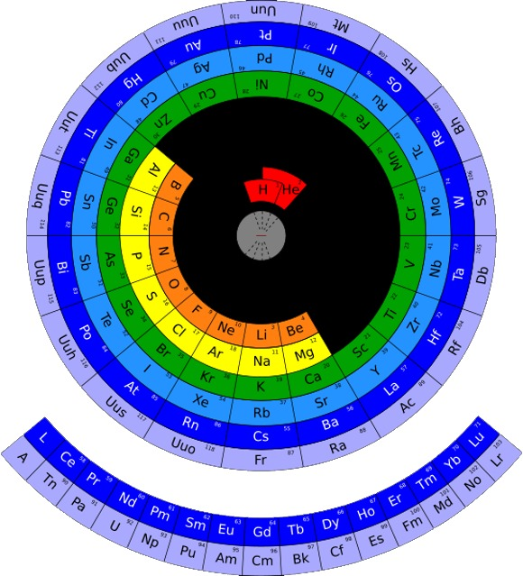

Slide 11
